Slide 1
Produire des écrits au C2
Formation CE1 allégés – septembre 2019
Notes:
© Copyright Showeet.com – Free PowerPoint Templates. Photo credits: Pixabay (CC0 Public DomainFree for commercial use No attribution required)

Slide 2
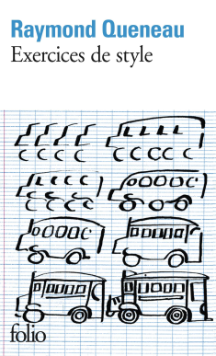
“C’est en écrivant qu’on devient écriveron”
Raymond Quenau
Notes:
© Copyright Showeet.com – Free PowerPoint Templates. Photo credits: Pixabay (CC0 Public DomainFree for commercial use No attribution required)

Slide 3
Déroulé de cette intervention
Point sur les programmes
02
Exemples de situations
04
01
Apports
théoriques
03
Modalités de travail
Notes:
© Copyright Showeet.com – Free PowerPoint Templates

Slide 4
L’écriture dans les programmes
#1
Notes:
© Copyright Showeet.com – Free PowerPoint Templates. Photo credits: Freepik

Slide 5
Attendus de fin de cycle 2
Copier ou transcrire, dans une écriture lisible, un texte d’un vingtaine de lignes en respectant la ponctuation, l’orthographe et en soignant la présentation.
Améliorer une production, notamment l’orthographe, en tenant compte d’indications.
Rédiger un texte d’environ une demi-page, cohérent, organisé, ponctué, pertinent par rapport à la visée et au destinataire.
Notes:
© Copyright Showeet.com – Free PowerPoint Templates

Slide 6
Connaissances et compétences associées aux attendus de fin de C2
Produire des écrits en commençant à s’approprier une démarche
Identification des caractéristiques propres à différents genre de textes
Mise en œuvre (guidée, puis autonome) d’une démarche de production de textes
Mobilisation des outils à disposition dans la classe liés à l’étude de la langue
Connaissance sur la langue
Notes:
© Copyright Showeet.com – Free PowerPoint Templates

Slide 7
Repères de progressivité
Notes:
© Copyright Showeet.com – Free PowerPoint Templates

Slide 8
Connaissances et compétences associées aux attendus de fin de C2
Réviser et améliorer l’écrit que l’on a produit
Repérage des dysfonctionnements dans les textes produits
Mobilisation des connaissances portant sur le genre d’écrit à produire et sur la langue
Vigilance orthographique, exercée d’abord sur des points désignés par le PE, puis progressivement étendue
Utilisation d’outils aidant à la correction
Notes:
© Copyright Showeet.com – Free PowerPoint Templates

Slide 9
Repères de progressivité
Notes:
© Copyright Showeet.com – Free PowerPoint Templates

Slide 10
Les programmes sont ambitieux et visent :
L’appropriation des contenus
Des allers-retours entre lecture et écriture
La construction d’une posture d’écrivain
La construction et l’appropriation d’une démarche
Notes:
© Copyright Showeet.com – Free PowerPoint Templates

Slide 11
Apports théoriques
#2
Notes:
© Copyright Showeet.com – Free PowerPoint Templates. Photo credits: Freepik

Slide 12
La production d’écrits : un enseignement difficile à mettre en oeuvre
« 92% des maîtres interrogés estiment travailler de manière satisfaisante la copie et 94% la dictée. Pour la rédaction ils ne sont que 52% à porter ce jugement favorable sur leurs pratiques. »
Notes:
© Copyright Showeet.com – Free PowerPoint Templates

Slide 13
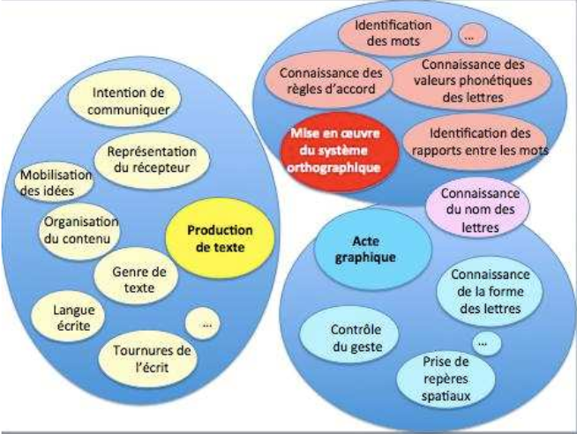
La production d’écrits : une activité complexe
Notes:
© Copyright Showeet.com – Free PowerPoint Templates

Slide 14
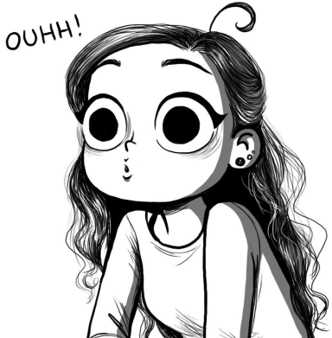
Le lien lecture-écriture
10 bonnes raisons de faire écrire pour enseigner la lecture
Pour mobiliser l’attention
Pour comprendre les notions de mots et de phonèmes
Pour accéder au langage et à la langue autant qu’au sens
Pour comprendre à quoi sert la lecture
Pour manipuler le langage
Pour structurer et former l’œil du lecteur
Pour aider au traitement analytique des mots
Pour mémoriser les mots-outils
Pour « jongler » entre les unités et les globalité
Pour imprimer durablement les apprentissages
Notes:
© Copyright Showeet.com – Free PowerPoint Templates

Slide 15
Les opérations constitutives de l’acte d’écriture
La planification
Se construire une vue d’ensemble du texte
La mise en texte
Structurer l’ensemble du texte
La révision
Savoir repérer les dysfonctionnements et réécrire le texte
Difficultés
La mise en œuvre de ces opérations n’est pas linéaire
L’écriture ne peut pas être réduite à ces 3 opérations
Notes:
© Copyright Showeet.com – Free PowerPoint Templates

Slide 16
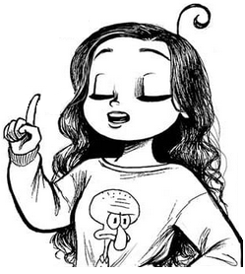
Le principe de multiplication des contextes d’écriture
L’écriture quotidienne
Les écrits pour manifester sa compréhension dans le cadre de la lecture
Les écrits intermédiaires de travail
Les projets d’écriture longue
Notes:
© Copyright Showeet.com – Free PowerPoint Templates

Slide 17
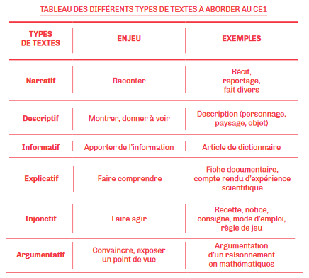
Préconisations ministérielles
Notes:
© Copyright Showeet.com – Free PowerPoint Templates

Slide 18
Les grands types de situations d’écriture
L’écriture courante dans toutes les disciplines
Les écrits longs – les projets d’écriture
Les projets d’écriture littéraire
Les projets d’écriture disciplinaire
Les écrits courts et très courts
Ecrire pour le plaisir
Les situations décrochées d’un projet d’écriture
Les jeux d’écriture
Notes:
© Copyright Showeet.com – Free PowerPoint Templates

Slide 19
Les écrits courts
#3
Notes:
© Copyright Showeet.com – Free PowerPoint Templates. Photo credits: Freepik

Slide 20
Les écrits courts…
Qu’est ce que c’est ?
Une production individuelle d’élève, courte, introduite par une situation motivante et/ou déclenchante
Des écrits porteurs de sens
Des situations où la place de l’évaluation est minorée et la réécriture ne fait pas l’objet de séances spécifiques
Cela permet à l’élève de :
Prendre en compte, à son rythme, la complexité de l’écrit
Entrer plus facilement dans une posture d’écrivain
Se représenter plus facilement l’écrit à produire
Prendre conscience de la démarche
Notes:
© Copyright Showeet.com – Free PowerPoint Templates

Slide 21
Des écrits courts ?
L’invitation
(aux parents pour le spectacle de fin d’année, pour une exposition, une réunion)
Le bulletin météo
(date, ciel, température, ressenti…)
Le titre
(d’une histoire, d’un article…)
La carte de vœux, de remerciements
(à un camarde absent, à une personnalité, à un intervenant…)
L’affiche (pour une exposition, un spectacle de fin d’année…)
La liste (ingrédients d’une recette, contenu du cartable, de la trousse…, personnages d’une illustration, d’un texte…)
L’annonce (pour la recherche ou la vente d’un objet particulier, pour un appel à l’aide en cas de perte d’un animal…)
Le message (bouteille à la mer, lâché de ballon, arbre à messages, courriel, à un intervenant extérieur, à un camarade, à une autre classe, aux correspondants…)
Notes:
© Copyright Showeet.com – Free PowerPoint Templates

Slide 22
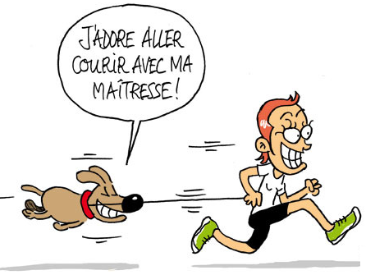
Les ecrits très courts
Les lanceurs, le « jogging d’écriture »
Ecrire 3 ou 4 mots qui commencent par un phonème étudié
Le mot de la semaine
Choisir 2 ou 3 et demander l’écriture d’une phrase contenant ces mots
Les 3 colonnes de mots, les boîtes à mots, les cartes (sujet, verbe, complément)
Les mots valises
Ecrire une phrase à partir d’une image ou d’une phrase piochée puis écrire la phrase précédente et/ou la phrase suivante
Le marabout, les tautogrammes, les devinettes, les cadavres exquis, les acrostiches…
Notes:
© Copyright Showeet.com – Free PowerPoint Templates

Slide 23
Préconnisation ministerielles
Les écrits très courts
Ritualisés et quotidiens
Les élèves en prennent vite l’habitude et le temps consacré à cet exercice se réduit considérablement s’il est très régulier.
En début d’année, il est nécessaire de reprendre des exercices pratiqués en classe de CP : un mot ou une phrase sous un dessin, des activités à partir de reproduction puis de transformation de phrases prototypes, des activités à partir de mots ou de groupes de mots inducteurs, la transcription à partir de messages oraux connus des élèves
Notes:
© Copyright Showeet.com – Free PowerPoint Templates

Slide 24
Les situations génératives
Notes:
© Copyright Showeet.com – Free PowerPoint Templates

Slide 25
La mise en oeuvre
#4
Notes:
© Copyright Showeet.com – Free PowerPoint Templates. Photo credits: Freepik

Slide 26
Préconisations ministerielles
Les séances de rédaction pour les écrits courts
Deux séances hebdomadaires garantissent les progrès des élèves.
La séance de rédaction ne doit en aucun cas être la variable d’ajustement dans l’emploi du temps.
La multiplication des séances d’entraînement sert à :
automatiser certaines dimensions de l’écriture
favoriser l’élaboration de stratégies et de démarches différentes pour rédiger des textes variés.
On consacrera la première séance à la planification collective du projet et la mise en mots au brouillon (page de gauche du cahier ou cahier de brouillon) ; la deuxième séance portera sur la révision et l’amélioration du texte
Notes:
© Copyright Showeet.com – Free PowerPoint Templates

Slide 27
Hétérogénéité et modalités de travail
la production
autonome
l’écriture inventée
+ essais d’encodage
la dictée à l’adulte
Notes:
© Copyright Showeet.com – Free PowerPoint Templates

Slide 28
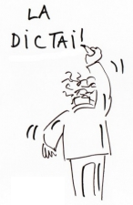
La dictée à l’adulte
Délégation d’écriture avec négociation pour apprendre aux élèves à produire des textes
Des organisations variables
l’enseignant + un enfant seul
l’enseignant + un groupe homogène de 4/5 élèves
l’enseignant + le groupe classe
Des modalités spécifiques
Des enjeux importants
« On n’écrit pas comme on parle. »
Notes:
© Copyright Showeet.com – Free PowerPoint Templates

Slide 29
L’écriture inventée
Produire de l’écrit conduit l’élève à coder l’oral donc à construire et à utiliser le code par tâtonnement/essais
Elle permet à l’enseignant de
connaître les représentations de ses élèves
conduire ses élèves à réfléchir sur la langue
3 phases essentielles
choix du projet
temps d’écriture
retour réflexif sur les productions
Le maître joue un rôle important d’observation, d’étayage, de questionnement, d’accompagnement dans la tâche, d’encouragement
Notes:
© Copyright Showeet.com – Free PowerPoint Templates

Slide 30
en conclusion…
Notes:
© Copyright Showeet.com – Free PowerPoint Templates. Photo credits: Pixabay (CC0 Public DomainFree for commercial use No attribution required)

Slide 31
Il convient de redire l’importance d’un enseignement
régulier et programmé
qui donne confiance
intégré
fondé sur la transversalité de la langue dans tous les domaines
explicite
conçu à partir de situations variées, mobilisant divers paramètres
ouvant intégrer des interactions
Notes:
© Copyright Showeet.com – Free PowerPoint Templates

Slide 32
… et en résumé
La pratique très régulière de la rédaction garantit les progrès des élèves. Ils s’entraînent quotidiennement sur des écrits courts et prennent appui sur les textes lus en classe pour des travaux plus longs.
La rédaction concerne tous les domaines d’enseignement et tous les types de textes.
La démarche d’écriture (planification, mise en mots, révision, amélioration) est accompagnée. La correction des travaux est un véritable temps d’apprentissage au cours duquel l’élève apprend à réviser et à améliorer son écrit avec l’aide du professeur et les outils d’aide.
L’écrit s’appuie nécessairement sur l’oral.
La différenciation a toute sa place lors des entraînements
Notes:
© Copyright Showeet.com – Free PowerPoint Templates

Slide 33
Thank You!
Do you have any questions?
Notes:
© Copyright Showeet.com – Free PowerPoint Templates. Photo credits: Pixabay (CC0 Public DomainFree for commercial use No attribution required)

